Slide 1


Reducción de Pérdidas Técnicas
y No Técnicas
21 de septiembre de 2018

Slide 2
Índice
Introducción
Balance de energía
Regulación aplicable
Pérdidas no técnicas
Estrategias para la reducción de pérdidas no técnicas
Problemáticas en pérdidas no técnicas
Pérdidas técnicas
Inversiones necesarias para pérdidas técnicas
Requerimientos para elaboración del nuevo balance de energía para liquidaciones
Conclusiones

Slide 3
Introducción

Slide 4
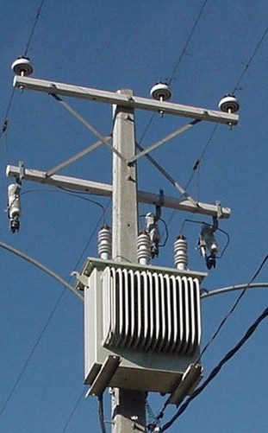
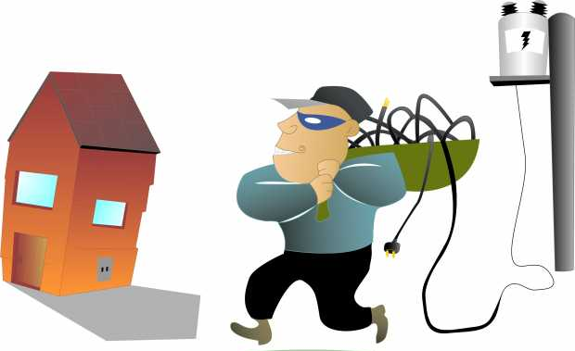
Pérdidas de energía en CFE Distribución
Las pérdidas de energía en CFE Distribución están integradas por Pérdidas Técnicas y No Técnicas y, su volumen, se calcula a partir de la energía recibida, restando la energía entregada.
La energía entregada se compone de la ventas de energía, porteo, energía consumida para usos propios y energía exportada.
Los cálculos se realizan a nivel de 150 Zonas y 16 Divisiones de Distribución en niveles de Alta, Media y Baja Tensión.
Pérdidas Técnicas se originan al distribuir la energía eléctrica, por el calentamiento de los conductores eléctricos y transformadores.
Pérdidas No técnicas se generan por usos ilícitos (robos de energía), fallas o daños equipos de medición) y errores administrativos.
Fuente: Procedimiento para la Elaboración del Balance en las RNT y RGD. Datos cierre 2017

Slide 5
Balance de energía

Slide 6
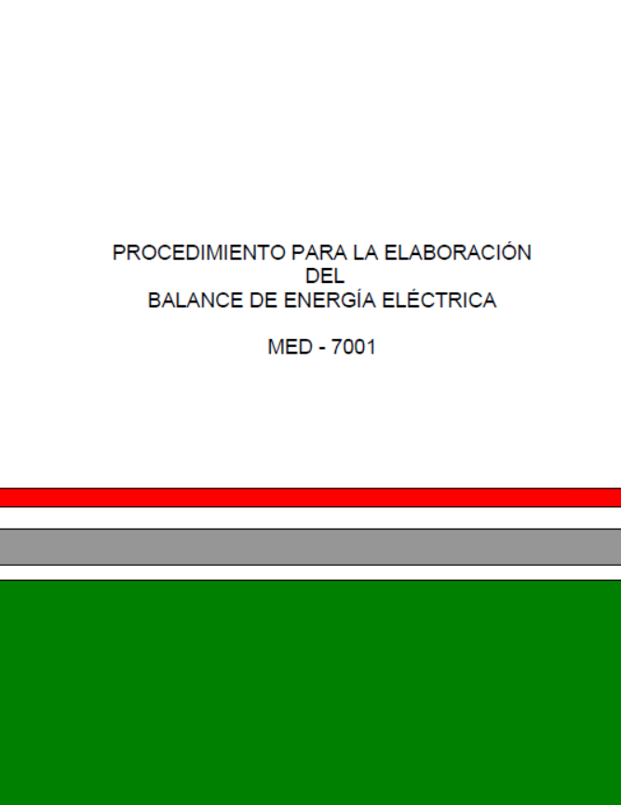
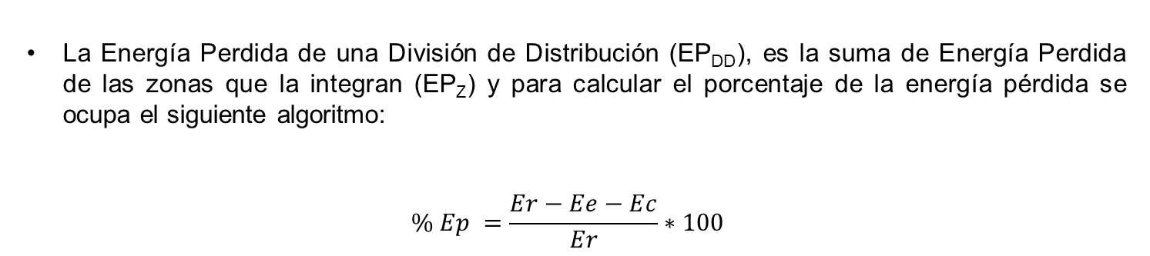
El Balance de energía se integra conforme a los lineamientos del procedimiento CFE MED 7001 y del procedimiento de Balance de la RNT (Transportista) RGD (Distribuidor).
El Balance de Energía del Proceso de CFE Distribución tiene como finalidad cuantificar la Energía Perdida (EP), con base en la Energía Recibida (ER), la Energía Consumida (EC) y la Energía Entregada (EE), representándose como:
La Energía Perdida de una División de Distribución (EP_{DD}), es la suma de Energía Perdida de las zonas que la integran (EP_{Z}) y para calcular el porcentaje de la energía pérdida se ocupa el siguiente algoritmo:
$$\% Ep =\frac{Er−Ee−Ec}{Er}∗100$$
Er Energía Recibida
Ee Energía Entregada
Ec Energía Consumida
Ep Energía Perdida
BALLANCE RNT-RGD= Procedimiento para la elaboración del balance de energía eléctrica de la Red Nacional de Transmisión (RNT) y las Redes Generales de Distribución (RGD).

Slide 7
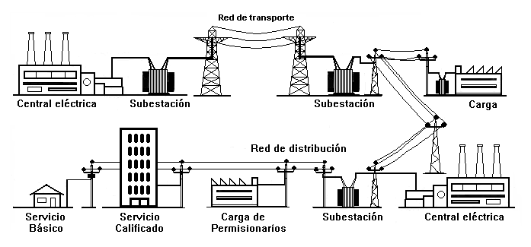
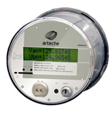
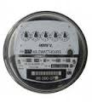
Medición de Energía para la integración del balance de energía en CFE Distribución
Balance de Distribución con AT (incluye usuarios de alta tensión en 400 kV y 230 kV)
Menor a 69 kV
Balance de Distribución en MT y BT (incluye todas las cargas menores a 69 kV)
Actualmente el balance de energía de CFE Distribución se calcula con la medición de 6,255 puntos de intercambio de energía en el ámbito de las 150 zonas de Distribución, en niveles de Alta Tensión y niveles de Media Tensión.
Procedimiento Med-7001
Procedimiento Balance con RNT-RGD
Med. con lectura remota.
Med. sin lectura remota o lectura mensual.
Med. sin integración mensual.
RNT: Red Nacional de Transmisión y RGD: Redes Generales de Distribución .

Slide 8
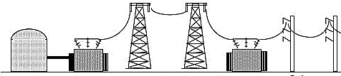

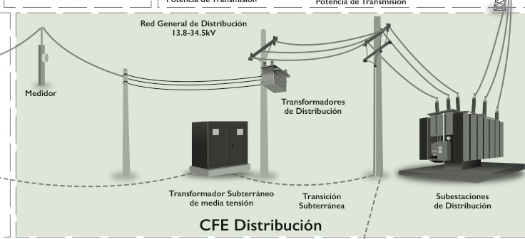







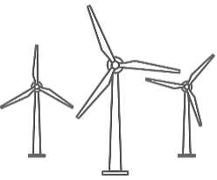




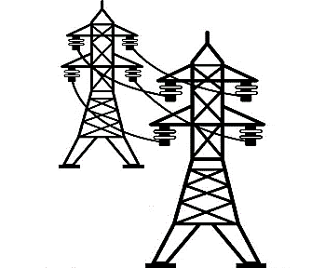



Cálculo del balance de energía con alta tensión: el indicador de pérdidas a agosto 2018 es de 11.24%, calculado bajo la metodología del Procedimiento MED-7001.
Balance Alta Tensión
37,879 GWh
agosto 2018
Porteo
59,106 MDP
9,305 GWh
71,512 GWh
Generación
15,580 MDP
111,587 MDP
Residencial
19,474 GWh
Ventas
Energía Recibida
Energía Entregada
30,388 MDP
Comercial
280,383 GWh
107,803 GWh
Transmisión
469,501 MDP
Redes Generales de Distribución
168,216 MDP
Industria
16,229 GWh
(Ep)
Energía pérdida
25,323 MDP
Agrícola
15,270 GWh
5,305 GWh
Ep = 34,432GWh
55,629 MDP
8,277 MDP
Alumbrado Pub y Agua potable
Permisionarios
25,569 MDP
Ep= Er-Ee-Ec
1,505 GWh
(34,432=306,276-259,707-12,137) GWh
2,347 MDP
Suministros Calificados
1,318 GWh
%P =$\frac{Ep}{ Er}$ = $\frac{34,432}{ 306,276}=11.24$
Total energía entregada
(Ee)
2,207 MDP
259,707 GWh
Importación y
Exportación
Técnicas
16,661 GWh
27,900 MDP
5.44 %
No técnicas
17,771 GWh
27,729 MDP
5.80 %
405,244 MDP
Energía Consumida
12,137 GWh
(Er)
Total
energía recibida
306,276 GWh
18,937 MDP
512,857 MDP
Empleados Usos propios
Fuente: Dirección de CFE Distribución. http://10.4.22.5/sibe/Default.aspx

Slide 9
La CFE tiene como meta reducir el porcentaje de pérdidas de energía eléctrica en distribución, incluyendo alta tensión, a niveles de entre 10.49% y 11% al cierre de 2018.
Desde 2016 se mantiene una tendencia de mejora del valor de pérdidas que se tenía en el 2009, antes de tomar control de la región que suministraba al Valle de México, la cual incrementó en 29% el valor de pérdidas en 2010 .
Al cierre de agosto 2018 se detectó un volumen de energía por revisiones y aseguramientos de medición por 4,957 GWh. (+20 % vs 2017)
Fuente: Tablero de Recuperación y Pérdidas. http://cssnal.cfemex.com/. pp: puntos porcentuales

Slide 10
Pérdidas de energía en distribución (incluye alta tensión), con corte a agosto de cada año desde 2009 a 2018
Desde el 2009, antes de tomar el control de la región que suministraba al Valle de México, se ha disminuido el valor de pérdidas totales en -32 %, es decir de 16.50% en agosto 2010 a 11.24% a agosto 2018.
Se tiene una mejora del indicador de pérdidas en 1.05 puntos porcentuales, logrando una reducción del 8.5%, comparado con el mes de agosto del 2017, esto representa 1,987 GWh que equivalen a 3,100 MDP.
5.28 PP
-32%
P.P: Puntos porcentuales
Fuente: http://cssnal.cfemex.com/

Slide 11
A agosto 2018, el porcentaje de pérdidas de energía con alta tensión en distribución es de 11.24%, representando un monto estimado de 55,556 MDP.
A la fecha, 2 divisiones tienen una desviación mayor al 5% y 7 divisiones tienen una desviación menor a 5% con respecto a su meta y 7 divisiones cumplen con la meta.
Cumplen Meta
Desviación - 5%
Desviación + 5%
Real agosto 2017
Meta Pérdidas Técnicas
Meta Pérdidas NO Técnicas
Real agosto 2018 Pérdidas Técnicas
Real agosto 2018 Pérdidas No Técnicas
Fuente: http://cssnal.cfemex.com/

Slide 12
A agosto 2018, el porcentaje de pérdidas de energía en Media y Baja Tensión en distribución es de 13.55%, representando un monto estimado de 50,842 MDP.
A la fecha, 6 divisiones tienen desviación mayor a 5%, 3 divisiones tienen desviación menor a 5% con respecto a su meta y 7 divisiones cumplen con la meta.
Cumplen Meta
Desviación - 5%
Desviación + 5%
Real agosto 2017
Meta Pérdidas Técnicas
Meta Pérdidas NO Técnicas
Real agosto 2018 Pérdidas Técnicas
Real agosto 2018 Pérdidas No Técnicas
T
Fuente: http://cssnal.cfemex.com/

Slide 13
Las 6 Divisiones con mayor área de oportunidad en el cumplimiento de la meta en pérdidas de energía reguladas, necesitan reforzar sus acciones en las principales estrategias para la recuperación de energía.
División | % Revisiones en ASEMED |  | % Eficacia en ASEMED |  | Cantidad de revisiones (aseguramiento medición) |  | Modernización de la medición (medidores) |  | Rutas limpias en propiedad (cantidad de rutas) |  | Detección de energía (GWh) |  | Asentamientos Irregulares (GWh recuperados) |  | Problemática social (Pérdidas de GWh)
 | Meta | Real | Meta | Real | Meta | Real | Meta | Real | Meta | Real | Meta | Real | Meta | Real | Meta | Real
Oriente | 40 | 35 | 54 | 44 | 115,763 | 140,606 | 110,173 | 91,041 | 11,665 | 12,789 | 347 | 326 | 0 | 0.23 | 361 | 459
Valle de México Norte | 40 | 36 | 54 | 62 | 139,398 | 115,650 | 18,780 | 29,422 | 2,949 | 711 | 482 | 474 | 0.00 | No aplica | 1,085 | 882
Norte | 40 | 42 | 54 | 71 | 115,506 | 130,126 | 48,542 | 52,164 | 5,838 | 6,497 | 671 | 815 | 0.51 | 0.34 | 567 | 659
Jalisco | 40 | 45 | 54 | 56 | 91,042 | 127,740 | 19,061 | 29,406 | 6,870 | 6,268 | 371 | 369 | 0 | No aplica | 444 | 256
Golfo Centro | 40 | 41 | 54 | 58 | 108,660 | 111,529 | 17,402 | 20,646 | 8,125 | 9,587 | 70 | 61 | 0 | No aplica | 157 | 188
Valle de México Centro | 40 | 43 | 54 | 42 | 200,788 | 195,323 | 23,100 | 30,031 | 2,412 | 836 | 226 | 269 | 0 | 0.02 | 485 | 704
ASEMED: Aseguramiento de la Medición
GWh: Cantidad de energía en Giga Watts horas
Fuente: http://cssnal.cfemex.com/

Slide 14
Regulación Aplicable

Slide 15
Anexo D, “Pérdidas Técnicas y No Técnicas reconocidas por División” del acuerdo CRE 074/2015.
Anexo D
Pérdidas técnicas y no técnicas reconocidas por División
 | Pérdidas Técnicas [%] |  |  |  | Pérdidas No Técnicas [ %] |  |  |  | Pérdidas Totales [ %]
DIVISIÓN | Año Base | 2016 | 2017 | 2018 | Año Base | 2016 | 2017 | 2018 | Año Base | 2016 | 2017 | 2018
BAJA CALIFORNIA | 4.2% | 4.2% | 4.2% | 4.2% | 3.9% | 3.9% | 3.9% | 3.9% | 8.1% | 8.1% | 8.1% | 8.1%
BAJÍO | 7.9% | 7.3% | 6.7% | 6.6% | 5.1% | 5.1% | 5.0% | 5.0% | 13.0% | 12.4% | 11.7% | 11.6%
CENTRO OCCIDENTE | 6.1% | 6.1% | 6.1% | 6.1% | 2.2% | 2.2% | 2.2% | 2.2% | 8.3% | 8.3% | 8.3% | 8.3%
CENTRO ORIENTE | 5.2% | 5.2% | 5.2% | 5.2% | 8.1% | 8.1% | 5.6% | 5.0% | 13.3% | 13.3% | 10.8% | 10.2%
CENTRO SUR | 6.1% | 6.1% | 6.1% | 6.1% | 14.4% | 14.4% | 11.9% | 9.4% | 20.5% | 20.5% | 18.0% | 15.5%
GOLFO CENTRO | 6.2% | 6.2% | 6.2% | 6.2% | 3.4% | 3.4% | 3.4% | 3.4% | 9.6% | 9.6% | 9.6% | 9.6%
GOLFO NORTE | 4.0% | 4.0% | 4.0% | 4.0% | 9.6% | 9.6% | 7.1% | 5.0% | 13.6% | 13.6% | 11.1% | 9.0%
JALISCO | 6.3% | 5.8% | 5.8% | 5.8% | 10.3% | 10.3% | 7.8% | 5.3% | 16.6% | 16.1% | 13.6% | 11.1%
NOROESTE | 3.9% | 3.9% | 3.9% | 3.9% | 6.6% | 6.6% | 5.0% | 5.0% | 10.5% | 10.5% | 8.9% | 8.9%
NORTE | 5.1% | 5.1% | 5.1% | 5.1% | 6.8% | 6.8% | 5.0% | 5.0% | 11.9% | 11.9% | 10.1% | 10.1%
ORIENTE | 8.7% | 8.0% | 7.4% | 6.9% | 8.6% | 8.6% | 6.1% | 5.0% | 17.3% | 16.6% | 13.5% | 11.9%
PENINSULAR | 4.8% | 4.8% | 4.8% | 4.8% | 6.6% | 6.6% | 5.0% | 5.0% | 11.4% | 11.4% | 9.8% | 9.8%
SURESTE | 9.6% | 8.9% | 8.2% | 7.5% | 7.0% | 7.0% | 5.0% | 5.0% | 16.6% | 15.9% | 13.2% | 12.5%
VALLE DE MEXICO CENTRO | 7.1% | 6.5% | 6.0% | 5.5% | 14.0% | 14.0% | 11.5% | 9.0% | 21.1% | 20.5% | 17.5% | 14.5%
VALLE DE MEXICO NORTE | 9.5% | 8.7% | 8.0% | 7.4% | 15.8% | 15.8% | 13.3% | 10.8% | 25.3% | 24.5% | 21.3% | 18.2%
VALLE DE MEXICO SUR | 6.2% | 5.7% | 5.3% | 5.3% | 20.7% | 20.7% | 18.2% | 15.7% | 26.9% | 26.4% | 23.5% | 21.0%
NACIONAL | 6.29% | 6.29% | 6.18% | 6.17% | 8.45% | 8.45% | 7.79% | 6.15% | 14.74% | 14.74% | 13.97% | 12.32%
NOTA: Los porcentajes de pérdidas están referidos a la energía ingresada en el nivel de MT

Slide 16
Pérdidas No Técnicas

Slide 17
El porcentaje de pérdidas No Técnicas tiene una disminución constante, derivado principalmente de la detección de energía .
Comportamiento de las Pérdidas No Técnicas del periodo enero 2012 a agosto 2018
Derivado a la reforma energética, en enero del año 2015 se inició la integración del balance de energía en Media y Baja Tensión.

Slide 18
Estrategias para la reducción de pérdidas No Técnicas

Slide 19
CFE Distribución desde 2015 ha impulsado, principalmente, 5 estrategias para disminuir pérdidas, con avance al mes de agosto de 123% (energía recuperada o pérdidas evitadas), respecto a la meta.
# | Estrategia | Acciones | Meta Anual (GWh) | Acumulados GWh agosto |  | Porcentaje de cumplimiento (%)
 |  |  |  | Meta | Real
1 | Aseguramiento de la medición | Programas operativos especiales (ASEMED^{/1}, HEBAEE^{/2}, RPA^{/3}) | 7,138 | 4,784 | 4,934 | 104%
2 | Modernización de la medición | Remplazo de medidores obsoletos y dañados para el incremento en ventas | 103 | 50 | 86 | 172%
3 | Fortalecimiento del proceso comercial | Incremento en ventas de energía mediante el aseguramiento de las rutas de facturación y control de proceso | 1,992 | 1,327 | 2,545 | 192%
4 | Asentamientos irregulares | Regularización de servicios en asentamientos irregulares | 5 | 3.02 | 6.11 | 202%
5 | Fortalecimiento de infraestructura y optimización de redes | Obras, equipamiento y reconfiguraciones en las Redes Generales de Distribución | 290 | 190 | 194 | 102%
TOTALES |  |  | 9,528 | 6,354 | 7,765 | 123%
1
2
3
4
5
1/ ASEMED: Aseguramiento de la Medición
2/ HEBAEE: Herramienta para el Balance y Administración de la Energía Eléctrica
3/ RPA: Revisiones Pruebas y Aseguramientos
Fuente: Tablero de Recuperación y Pérdidas. http://cssnal.cfemex.com/

Slide 20
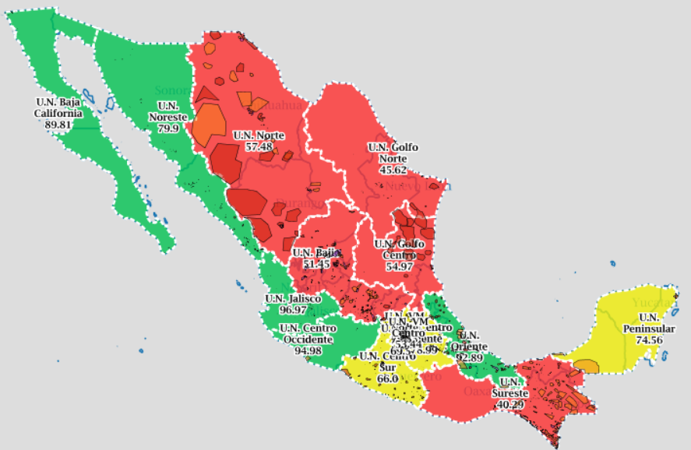
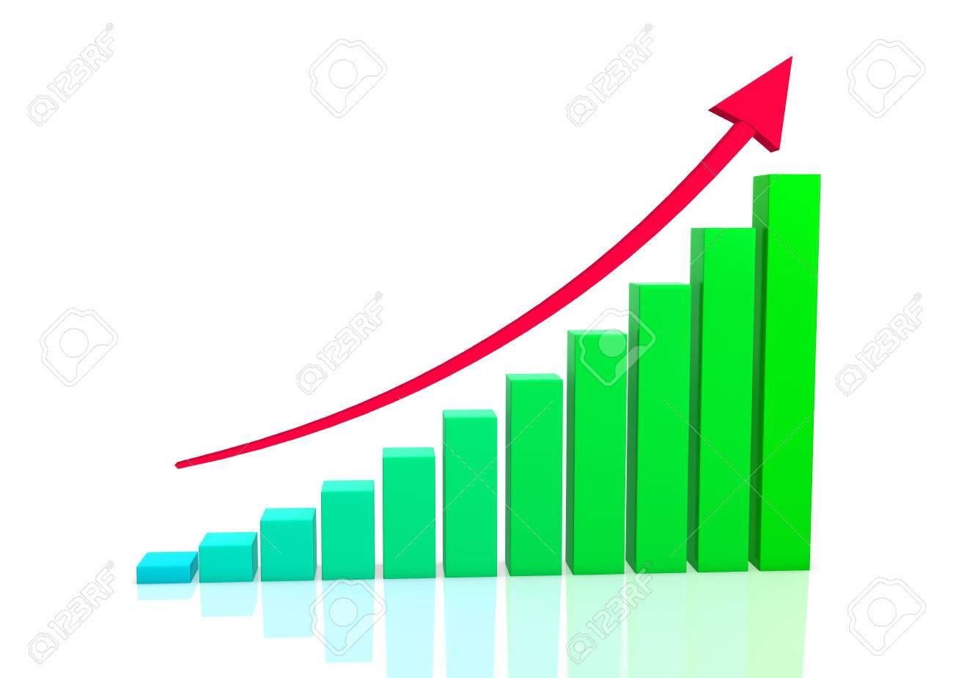

Aseguramiento de la medición
Aseguramiento de la medición: consisten en la revisión a sistemas de medición con base en la aplicación del AseMed* v2.0, el cual aplica 90 algoritmos de inteligencia y reglas de negocio que procesan el Big Data de 43 millones de historiales de facturación de servicios de energía eléctrica.
Aplicación del sistema: El AseMed v2.0 se encuentra instalado en las 150 Zonas de Distribución y es utilizado como herramienta principal para la detección del uso indebido de energía eléctrica y desviaciones del control de proceso de facturación.
Resultados: En 2015 se tenía una detección de anomalías de 12 de cada 100 revisiones, actualmente es de 56 de cada 100, obteniendo una mejora en la detección de energía pérdida de 2,313 GWh en 2015 a 4,934 GWh en 2018, lo que representa un incremento del 214%.
AseMed v3.0: Está en desarrollo la versión 3.0 basada en un módulo de inteligencia artificial, que llevará a cabo análisis automáticos de información, sin intervención humana. Esta versión estará disponible en 2019 y con niveles de asertividad cercanos al 80%.
V 2.0
V 3.0
Fuente: AseMed, Software basado en algoritmos para el Aseguramiento de la Medición

Slide 21
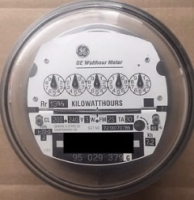
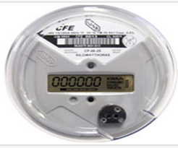

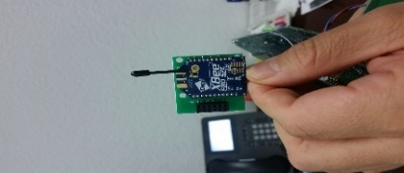
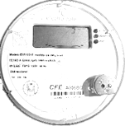
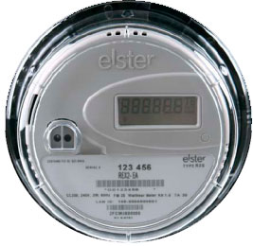
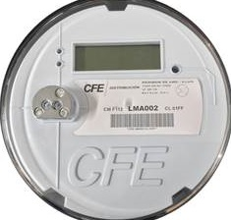
Modernización de la medición
Cambio de medidor electromecánico por electrónico: se mejora la exactitud 4 a 1, al pasar de 2% a 0.5%. Con estos medidores se puede leer, cortar y reconectar a través del puerto óptico, eliminando el error en la lectura manual y registrar intervenciones en el medidor. Actualmente se tiene el 53% de medidores electrónicos, es decir 23 millones.
Medidor Electromecánico
Medidor autogestión
Escalamiento: Consiste en adicionar el medidor electrónico una tarjeta de comunicación, que permite telemedir y operar en forma remota, similar a la Infraestructura Avanzada de Medición (AMI) pero 67% más económico. Actualmente se tienen instalados 180 mil medidores y se pretenden escalar casi 100 mil medidores más en el 2019.
Medidor de autogestión con tarjeta de escalamiento
Medidor electrónico Básico multifunción: En 2017 se publicó la especificación CFE GWH00-34 que considera un medidor con exactitud 0.5%, con funcionalidades básicas para operaciones comerciales, con corte y reconexión, escalable y un 30% porciento mas económico con respecto a los adquiridos con la especificación CFE GWH00-09. En 2018 fueron comprados 595 mil equipos de medición y permitirá modernizar con mayor velocidad los medidores electromecánicos pendientes.
Medidor básico
Medidores AMI por PIDIREGAS: Entre 2014 y 2016 bajo los proyectos PIDIREGAS 1921, 2021 y 2121, se realizo una inversión estimada de 1,086 millones de dólares,. A julio 2018 se tienen 14 fases terminadas y 4 en proceso de cierre para concluir en octubre de 2018. Los beneficios obtenidos con la instalación de 1,627,976 medidores inteligentes es un volumen de energía recuperada por 1,866 GWh a julio de 2018, equivalentes a 0.63 puntos porcentuales del indicador de pérdidas nacional.
Medidor AMI
Medidor Electrónico CFE: Se desarrolló un medidor electrónico con propiedad intelectual de CFE Distribución, con funcionalidades de corte y reconexión, escalable en comunicaciones y a un costo competitivo, basado en la especificación GWH00-34, con el objetivo de maquilar entre 2018 y 2019 un volumen de 20 mil piezas.
Medidor Marca CFE
PIDIREGAS. Proyectos de Inversión de Infraestructura Productiva con Registro Diferido del Gasto.

Slide 22
Rutas limpias en propiedad
El objetivo principal es incrementar ventas de energía eléctrica mediante el fortalecimiento del Proceso Comercial, con el proyecto de rutas limpias en propiedad.
Rutas limpias en propiedad: Se refiere a la asignación de rutas de trabajo diario a los auxiliares comerciales de forma permanente, con una misma ruta, haciéndolo responsables de la toma de lecturas, detección y atención de anomalías, debiendo mantener los siguientes estándares:
Calidad de la facturación, mayor o igual al 95%.
El 1% de servicios con más de dos estimaciones en un año móvil de la ruta.
Incremento en ventas con respecto a la misma facturación año anterior.
El proyecto se inició en agosto del 2017 y tiene como reto aportar dos puntos porcentuales a las perdidas no técnicas, con 5,200 GWh en un periodo de 5 años.

Slide 23
Resultados
Al mes de agosto de 2018, se han limpiado 109,161 rutas logrando incrementar ventas de energía eléctrica en un promedio del 11.47%, respecto a la misma facturación año anterior.
Estas rutas en propiedad han aportado en un año móvil de 2, 530 GWh.
2018
2018
GWh
GWh
GWh
GWh

Slide 24
Asentamientos irregulares
Objetivo: Consiste en regularizar el suministro de energía eléctrica en asentamientos conectados en forma indebida, mediante obra eléctrica o instalación de sistemas de medición totalizadores. Se tienen georreferenciados 860 polígonos de asentamientos irregulares con 512,198 usuarios con esta problemática.
División | Cantidad de Usuarios | Cantidad de Polígonos de asentamientos irregulares
Baja California | 17,116 | 36
Centro Occidente | 1,770 | 7
Jalisco | 13,474 | 43
Centro Oriente | 12,068 | 71
Centro Sur | 13,386 | 59
Noroeste | 13,383 | 68
Valle de México Norte | 163,721 | 82
Peninsular | 13,117 | 5
Norte | 22,211 | 18
Oriente | 64,650 | 71
Golfo Norte | 14,545 | 65
Bajío | 22,404 | 102
Valle de México Centro | 44,414 | 68
Valle de México Sur | 24,971 | 252
Sureste | 70,959 | 68
Nacional | 512,189 | 860
http://sigdis.cfemex.com/poligonos/estados

Slide 25
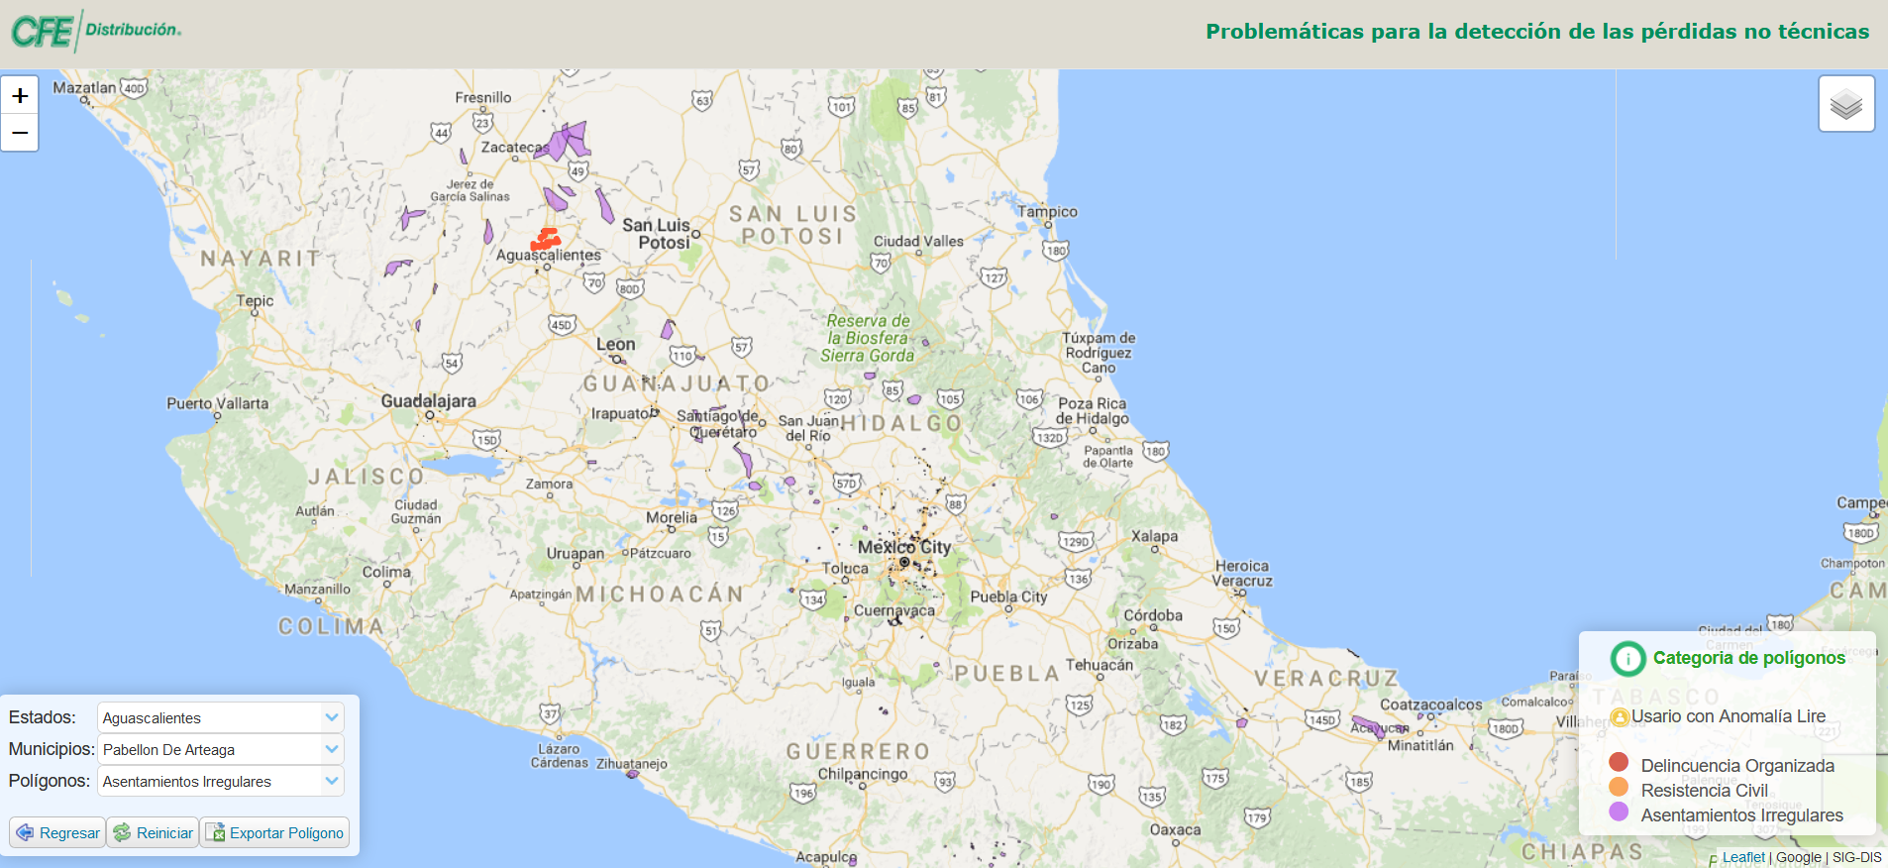
Asentamientos irregulares
Al mes de agosto 2018 se han colocado mediciones totalizadoras en 334 polígonos, logrando facturar a 18,077 usuarios.
Se diseñó una aplicación en web donde se tienen georreferenciados los polígonos con asentamientos irregulares.
División | Cantidad de Usuarios | Cantidad de Polígonos de asentamientos irregulares
Bajío | 420 | 9
Centro Occidente | 69 | 5
Centro Oriente | 1,179 | 10
Valle de México Sur | 11,337 | 252
Oriente | 791 | 31
Peninsular | 585 | 4
Sureste | 2,676 | 20
Valle de México Centro | 1,020 | 3
Nacional | 18,077 | 334
http://sigdis.cfemex.com/poligonos/estados

Slide 26
Problemáticas en
pérdidas no técnicas

Slide 27
En torno a las Pérdidas de Energía No Técnicas, se han identificado tres problemáticas que impactaron en 45% de estas pérdidas a agosto 2018: delincuencia organizada, resistencia civil y asentamientos irregulares.
Impacto sobre el Total
Pérdidas
No Técnicas asociadas a tres factores
Participación | Factor | Energía (GWh) | Valor (MDP)
19% | Delincuencia organizada | 3,425 | 5,344
14% | Resistencia civil | 2,496 | 3,895
12% | Asentamientos irregulares | 2,062 | 3,218
Total de Pérdidas
No Técnicas
(17,771 GWh
27,730 MDP)
Impacto por Divisiones
Tres Divisiones registran el 51% del total de energía con problemática
En ocho Divisiones, las pérdidas agravadas por la problemática representan más de 40% de su total de pérdidas no técnicas.
Fuente: http://sigdis.cfemex.com/poligonos/estados

Slide 28
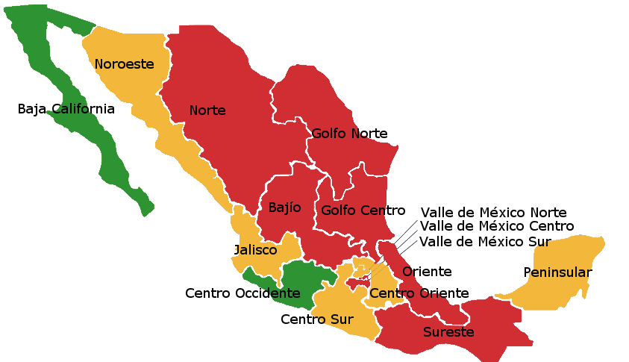
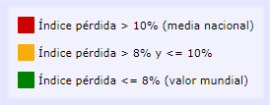
Las pérdidas no técnicas en las Divisiones Golfo Norte, Valle de México Sur, Valle de México Norte, Valle de México Centro, Norte, Bajío, Sureste, por estas 3 problemáticas es de 6,378 GWh lo que representan casi el 80% de la energía que se pierde en total en el país por las mismas causas (7,983 GWh)
Los 7,983 GWh que se pierden por las 3 problemáticas, impactan en 2.7 puntos porcentuales al indicador nacional de pérdidas.
8
Factibilidad de recuperación < 60%
6
Factibilidad de recuperación < 80% y >= 60%
2
Factibilidad de recuperación >= 80%
Divisiones de color rojo | Total de causas problemáticas GWh
Golfo Norte | 1,704.8
Valle de México Sur | 1,572.8
Valle de México Norte | 880.7
Valle de México Centro | 703.2
Norte | 659.1
Bajío | 486.7
Sureste | 371.2
Total | 6,378.4
80%
Fuente: http://sigdis.cfemex.com/poligonos/estados

Slide 29
A nivel nacional, 8 divisiones de distribución cuentan con un mayor reto, debido a que el volumen de energía perdida por las problemáticas descritas, representa más del 40% del total de sus pérdidas no técnicas.
División | Delincuencia Organizada (GWh) | Resistencia Civil (GWh) | Asentamientos Irregulares (GWh) | Total de problemáticas (GWh) | Total No Técnicas con AT (GWh) | Factible de Recuperar | % Factible de recuperar del total de las causas
Baja California | 0 | 0 | 32 | 32 | 416.3 | 384.3 | 92%
Centro Occidente | 1 | 3 | 2 | 6 | 60.2 | 54.2 | 90%
Jalisco | 102 | 0 | 154 | 256 | 1110.7 | 854.7 | 77%
Centro Oriente | 13 | 134 | 16 | 163 | 699.2 | 536.2 | 77%
Centro Sur | 59 | 28 | 80 | 167 | 709.6 | 542.6 | 76%
Noroeste | 136 | 1 | 76 | 213 | 794.3 | 581.3 | 73%
Valle de México Norte | 337 | 271 | 274 | 882 | 2713.0 | 1831.0 | 67%
Peninsular | 0 | 20 | 97 | 117 | 319.6 | 202.6 | 63%
Norte | 266 | 168 | 225 | 659 | 1417.8 | 758.8 | 54%
Golfo Centro | 184 | 4 | 0 | 188 | 392.6 | 204.6 | 52%
Oriente | 202 | 159 | 98 | 459 | 903.1 | 444.1 | 49%
Golfo Norte | 1,586 | 10 | 110 | 1,706 | 3193.6 | 1487.6 | 47%
Bajío | 233 | 116 | 138 | 487 | 854.7 | 367.7 | 43%
Valle de México Centro | 290 | 263 | 151 | 704 | 1213.1 | 509.1 | 42%
Valle de México Sur | 13 | 1116 | 444 | 1,573 | 2516.8 | 943.8 | 38%
Sureste | 3 | 203 | 165 | 371 | 433.9 | 62.9 | 14%
Nacional | 3,425 | 2,496 | 2,062 | 7,983 | 17,771 | 9,766 | 55%*
Impacto en MDP | 5,344 | 3,895 | 3,218 | 12,457 | 100%
*A nivel nacional dada las problemáticas descritas, se puede verificar, revisar y detectar aproximadamente el 55% de la energía que se pierde por causas No Técnicas.
Fuente: http://sigdis.cfemex.com/poligonos/estados

Slide 30
Pérdidas Técnicas

Slide 31
Para alcanzar el valor de pérdidas técnicas definido por la CRE en 2022, se requiere invertir, entre 2019 y 2021, un total de 24,286 MDP que equivalen a 2,575 GWh.
2 575 GWh
Esta proyección se realiza bajo los supuestos de inversión indicados y una tasa de crecimiento anual de la demanda de 2.6 %
En 2017 se ejecutaron proyectos con una inversión de 1,006 MDP que evitarán una pérdida técnica de 290 GWh en 2018, con un resultado esperado en el indicador nacional de 6 %.
En 2018 se ejecutarán proyectos con una inversión de 771 MDP que evitarán una pérdida técnica de 121 GWh en 2019, con un resultado esperado en el indicador nacional de 6.13 %.
Para el periodo 2019-2021 se requiere una inversión directa de 24,286 MDP que evitarán 2,575 GWh, para lograr un indicador en 2021 de 5.65% y en 2022 de 5.32%
CRE: Comisión Reguladora de Energía
31
MDP: Millones de pesos

Slide 32
Inversiones necesarias para pérdidas técnicas
21 de septiembre de 2018

Slide 33
El programa de inversiones para la Reducción de Pérdidas Técnicas en las RGD considera tres etapas para su desarrollo en el período 2019-2021, con una inversión total de 24,286 millones de pesos, financiada a través del esquema de Obra Pública Financiada, PIDIREGAS.
Programa de Inversión Financiada para reducir pérdidas técnicas por División de Distribución
Millones de pesos
División | 2019 | 2020 | 2021 | Total
Bajío | 799 | 2,251 | 1,725 | 4,775
Sureste | 729 | 1,911 | 1,465 | 4,105
Noroeste | 420 | 1,182 | 907 | 2,509
Oriente | 396 | 1,116 | 856 | 2,368
Valle de México Centro | 321 | 844 | 648 | 1,813
Valle de México Sur | 229 | 644 | 494 | 1,367
Golfo Norte | 94 | 680 | 521 | 1,295
Jalisco | 208 | 562 | 431 | 1,201
Centro Sur | 179 | 485 | 373 | 1,037
Peninsular | 135 | 377 | 289 | 801
Baja California | 123 | 351 | 269 | 743
Centro Occidente | 96 | 271 | 208 | 575
Golfo Centro | 95 | 226 | 174 | 495
Centro Oriente | 71 | 201 | 154 | 426
Valle de Mexico Norte | 86 | 174 | 131 | 391
Norte | 82 | 174 | 131 | 387
Total | 4,063 | 11,448 | 8,775 | 24,286
La inversión incluye costos de actividades previas, obra y fondo contingente.

Slide 34
Para el Programa de Reducción de Pérdidas Técnicas en Distribución se requieren 24,286 millones de pesos, a ejecutarse con recursos de PIDIREGAS entre 2019 y 2021.
Se presentó el programa de inversiones para alcanzar el valor de pérdidas técnicas definido por la CRE, ante el Consejo de Administración de CFE Distribución
9 de febrero 2018
Se efectuó una presentación ejecutiva a SHCP del proyecto Reducción de Pérdidas Técnicas en Distribución de CFE por 24,286 MDP, con financiamiento PIDIREGAS
4 de mayo 2018
Entrega del documento de Análisis Costo Beneficio del Proyecto de Reducción de Pérdidas Técnicas en Distribución para la autorización de la SHCP, por 24,286 MDP
31 de mayo 2018
Publicación del Presupuesto de Egresos de la Federación (PEF 2019), incluyendo el proyecto de Reducción de Pérdidas Técnicas en Distribución
Diciembre 2018
Contratación y la elaboración del dictamen del experto y gestión ante SENER y SHCP.
Septiembre 2018 a febrero de 2019
6,893 obras
2,575 GWh que se dejarán de perder (aproximadamente 3,115 mdp anuales)
En todos los estados del país
MDP: Millones de pesos
PIDIREGAS. Proyectos de Inversión de Infraestructura Productiva con Registro Diferido del Gasto.

Slide 35
Requerimientos para elaboración del nuevo Balance de energía para Liquidaciones

Slide 36
El 10 de enero de 2018 se publicó en el Diario Oficial de la Federación, el “Manual de Medición para Liquidaciones”
El manual en su capítulo 7 “Cálculo de Pérdidas Técnicas y No Técnicas en las Redes Generales de Distribución” establece la metodología de cálculo de la energía perdida con base en las mediciones de inyecciones y entregas horarias en las zonas de carga.
Existen en las RGD 5,231 puntos de intercambio de energía (generación y cargas), que deberán ser medidos de forma horaria para poder determinar la energía perdida horaria, sin embargo, 3,238 de esos puntos (62%) no cumplen con las características de medición para liquidación.
De igual manera en las 108 Zonas de Carga del Mercado Eléctrico Mayorista (MEM) se tienen 1,024 Puntos de intercambio, de los cuales el 100% están pendientes de adecuar para este fin.
CRE: Comisión Reguladora de Energía. CENACE: Centro Nacional de Control de Energía.

Slide 37
CFE Distribución ha definido un proyecto para atender lo que ha definido el regulador en el Manual de “Medición para Liquidaciones”
El proyecto contempla instalar los sistemas de medición, comunicación y control necesarios para que las liquidaciones del Mercado Eléctrico Mayorista se puedan realizar de manera diaria y horaria, así como el balance de energía de CFE Distribución.
Se requiere una inversión en 4 años de 7,016 millones de pesos que, en su caso, deberá ser reconocida en la tarifa de distribución.
Actualmente por instrucciones de la CRE, se está trabajando entre CENACE y CFE Distribución, para determinar y evaluar los valores de pérdidas observadas en niveles de media y baja tensión.
CRE: Comisión Reguladora de Energía. CENACE: Centro Nacional de Control de Energía.

Slide 38
Conclusiones
La reducción de Pérdidas de Energía ha sido constante, desde enero 2010 a agosto 2018, se ha reducido el indicador de Perdidas con Alta Tensión 4.86 puntos porcentuales.
Del 2011 al 2017 se ha reducido anualmente en promedio 0.75 puntos porcentuales.
El volumen de energía que se pierde por causas técnicas ha aumentado, derivado de la falta de inversión suficiente en la infraestructura eléctrica de las Redes Generales de Distribución.
La reducción se debe a la implementación de 5 Estrategias de reducción de pérdidas (Aseguramiento de la medición, Modernización de la medición, Fortalecimiento del proceso comercial, Asentamientos Irregulares y Fortalecimiento de infraestructura y optimización de redes). Durante el 2018, al mes de agosto, estas estrategias han contribuido con 7,788 GWh para contener y disminuir el indicador de pérdidas de energía.
Las problemáticas de Delincuencia Organizada, Resistencia Civil y Asentamientos Irregulares impactan a nivel nacional con 7,983 GWh, lo que representa el 45% de la energía que se pierde por causas No Técnicas, es por ello que se vuelve prioritario enfocar acciones para la recuperación de esta energía.

Slide 39
Gracias por su atención
Roberto Vidal León
roberto.vidal@cfe.mx

Slide 40
Anexos

Slide 41
El acuerdo CRE 074/2015 define un sendero de reducción de pérdidas, señalando que está encaminando al desarrollo eficiente del segmento de distribución.
Acuerdo CRE 074/2015
Considera un valor máximo reconocido de pérdidas no técnicas respecto a la energía ingresada de 5 %.
Para las Divisiones que superen dicho porcentaje de pérdidas no técnicas se le reconocerá una trayectoria de reducción dentro del periodo con reducción de 2.5 % por año, de aplicación para el segundo y tercer año del período tarifario inicial.
Para pérdidas técnicas considera un valor máximo reconocido de pérdidas técnicas del 5 % respecto a la energía ingresada en Alta Tensión.
En dicho acuerdo se definen los porcentajes de pérdidas requeridos por División de Distribución (Unidad de Negocio).

